Slide 1
Метакогнитивная терапия
Терапевтический модуль 4: Атрибутивный стиль

Slide 2
Атрибуции
Атрибуция = механизм объяснения причины события (напр.,
обвинять других в негативных событиях).
Мы часто упускаем из виду возможность того, что одно и то же событие может иметь различные причины.
Какие причины могли способствовать следующей
ситуации?
Вы не сдали экзамен по вождению.

Slide 3
Атрибуции
Почему Вы не сдали экзамен по вождению?
Возможные причины ...
...в самом себе | нервы, отсутствие опыта вождения
...в других | требовательный экзаменатор
...ситуация или случайность | плохие погодные условия, трудные дороги, сложные дорожные условия

Slide 4
Какой в этом смысл?
Многочисленные исследования показывают, что многие [но не все!]
страдающие депрессией:
  ищут во многих случаях ошибки прежде всего в себе
  несмотря на собственные успехи, приписывают причину не себе, а обстоятельствам или везению.
Этот стиль атрибуции может привести к низкой самооценке!
Я

Slide 5
Какой в этом смысл?
Многочисленные исследования показывают, что многие [но не все!]
страдающие психозом:
  причины собственных неудач/негативных последствий ищут чаще всего в других
  более склонны воспринимать негативные, а так же позитивные
  результаты своих действий вне собственного контроля.
Этот стиль атрибуции является частой причиной
между людьми!
конфликтов

Slide 6

Друг купил Вам подарок
Что могло вызвать у людей смеx в то время, как вы говорите?
Что является основной причиной этой ситуации?
Подумайте о возможных причинах или ваших атрибутах.
Дело во мне лично?
Дело в других?
Совпадение/Случайность?
(“Laughter workshop” by yanec)

Slide 7

Друг купил Вам подарок
Что послужило причиной тому, что Ваш друг решил сделать Вам подарок?
Что является основной причиной этой ситуации?
Подумайте о возможных причинах или ваших атрибутах.
Дело во мне лично?
Дело в других?
Совпадение/Случайность?
(“Gift :D” by Marcin Moga / Lolek)

Slide 8
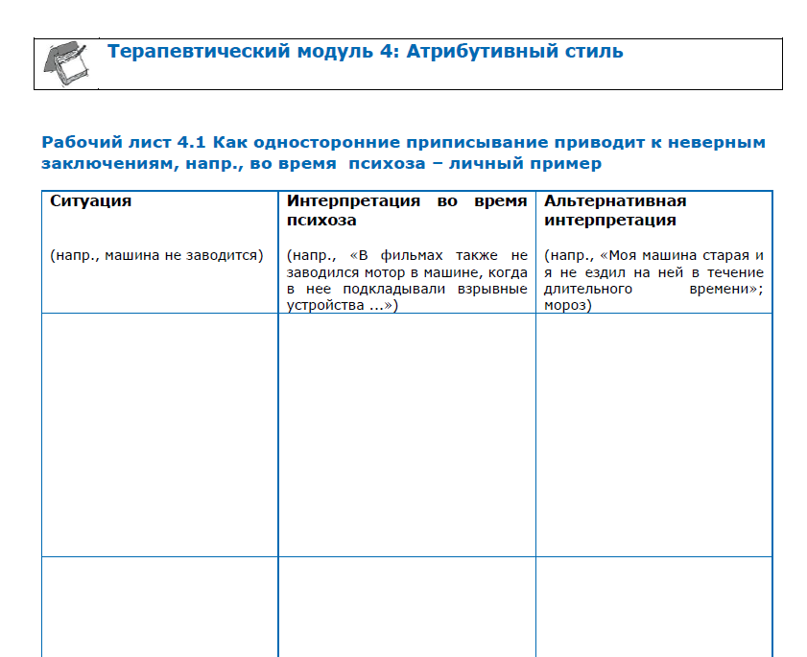

Пример: Как одностороннее приписывание приводит к
неверным заключениям (напр., во время психоза)
Рабочий лист
→ Рабочий лист 4.1

Slide 9
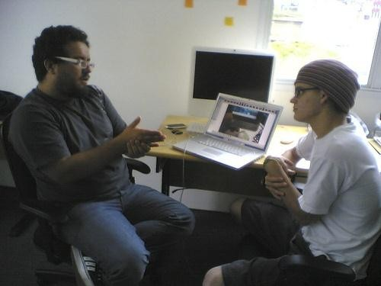
Последствия некоторых стилей атрибуции при негативных
событиях
Мне жаль Мр. Миллер, но я не буду продлевать трудовой договор.
Атрибуция: я лично (напр., «Это действительно моя вина. Я мало прикладывал усилий к работе!») | Отрицательные стороны: ??? Положительные стороны: ???
Атрибуция: другие/совпадение (напр., «начальник невзлюбил меня с самого начала – ко мне всегда придирались») | Отрицательные стороны: ??? Положительные стороны: ???
(“Marco Gomes e Marcelo Edurdo” by Marco Gomes; "Smiley” by Ruth Veckenstedt)

Slide 10
Последствия некоторых стилей атрибуции при негативных
событиях
Мне жаль Мр. Миллер, но я не буду продлевать трудовой договор.
Атрибуция: я лично (напр., «Это действительно моя вина. Я мало прикладывал усилий к работе!») | Отрицательные стороны: снижает самооценку Положительные стороны: рассматривается как благородность и храбрость взяв на себя ответственность
Атрибуция: другие/совпадение (напр., «начальник невзлюбил меня с самого начала – ко мне всегда придирались») | Отрицательные стороны: полностью снять с себя ответственность - несерьезно Положительные стороны: не портит самооценку
(“Marco Gomes e Marcelo Edurdo” by Marco Gomes; "Smiley” by Ruth Veckenstedt)

Slide 11
Последствия некоторых стилей атрибуции при негативных
событиях
«У победы тысячи отцов, а поражение всегда сирота.»
Мне жаль Мр. Миллер, но я не буду продлевать трудовой договор.
Более сбалансированные объяснения (сочетание разных аспектов: я, другие, обстоятельства/ситуации; другие, возможные варианты ответов):
«Компания сокращала рабочие места. Я сам заметил, что моя текущая позиция не соответствует моим способностям и интересам, и что я не всегда нахожу общий язык с моими коллегами».
(“Marco Gomes e Marcelo Edurdo” by Marco Gomes; "Smiley” by Ruth Veckenstedt)

Slide 12
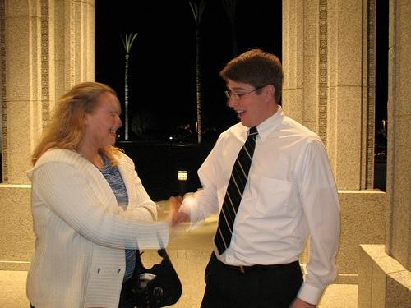
Последствия некоторых стилей атрибуции при позитивных событиях
Квартира Ваша! Мы рады Вам в качестве нашего нового арендатора!
Атрибуция: я лично (напр., «Я произвел хорошее впечатление. Конечно, моя заявка была принята!») | Отрицательные стороны: ??? самовосхваление создает высокомерное впечатление у окружающих Положительные стороны: ??? самовосхваления повышает самооценку
Атрибуция: другие/совпадение (напр., «Я, должно быть, был единственным заинтересованным лицом. Какая удача!») | Отрицательные стороны: ???самооценка не увеличивается Положительные стороны: ???Вы скромен с хорошими манерами и этикетом
(“Secret handshakes” by The infamous gdub ; "Smiley” by Ruth Veckenstedt)

Slide 13
Последствия некоторых стилей атрибуции при позитивных событиях
Квартира Ваша! Мы рады Вам в качестве нашего нового арендатора!
Атрибуция: я лично (напр., «Я произвел хорошее впечатление. Конечно, моя заявка была принята!») | Отрицательные стороны: самовосхваление создает высокомерное впечатление у окружающих Положительные стороны: самовосхваления повышает самооценку
Атрибуция: другие/совпадение (напр., «Я, должно быть, был единственным заинтересованным лицом. Какая удача!») | Отрицательные стороны: самооценка не увеличивается Положительные стороны: Вы скромен с хорошими манерами и этикетом
(“Secret handshakes” by The infamous gdub ; "Smiley” by Ruth Veckenstedt)

Slide 14
Последствия некоторых стилей атрибуции при позитивных событиях
Квартира Ваша! Мы рады Вам в качестве нашего нового арендатора!
Более сбалансированные объяснения (сочетание разных аспектов: я, другие, обстоятельства/ситуации; другие, возможные варианты ответов):
«Должно быть, я произвел хорошее впечатление на арендодателя. Мы хорошо поладили с самого начала. Кроме того, конечно сыграло свою роль то, что я привезу свою кухонную мебель!»
(“Secret handshakes” by The infamous gdub ; "Smiley” by Ruth Veckenstedt)

Slide 15

Игра в карты
Пожалуйста, выберите про себя одну из этих игральных карт и
сконцентрируйте на ней свое внимание.
Не показывайте и не говорите мне, какую карту Вы выбрали. После
того как Вы запомнили карту, я перелистну страницу ...
(“Cards-Trick” by Linney und Peters, 2007)

Slide 16
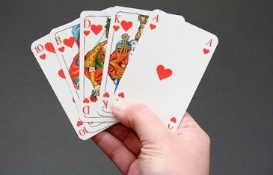
Игра в карты
Карта, которую Вы выбрали, будет убрана из колоды карт.
Я переворачиваю страницу ...
(“Royal Flush” by mawel)

Slide 17

Игра в карты
Ваша карта убрана?
Как Вы думаете, как это было сделано?
(“Cards-Trick” by Linney und Peters, 2007)

Slide 18
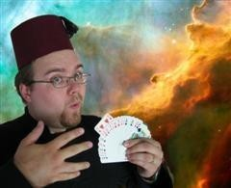
Игра в карты
Как Вы думаете, как это было сделано?
Телепатия?
Магия?
…
Нет: Это фокус с картами!
Странные явления или ситуации, которые, кажется, носят в себе сверхъестественный характер, иногда происходят и в повседневной жизни. Пожалуйста, обратите внимание:
В большинстве случаев есть простые объяснения такого рода,
странным, событиям.
(“Royal Flush” by mawel; “RAOK Suggestion #5 Do a magic trick” by Garethjmsaunders)
Атрибутивный стиль 4.18

Slide 19
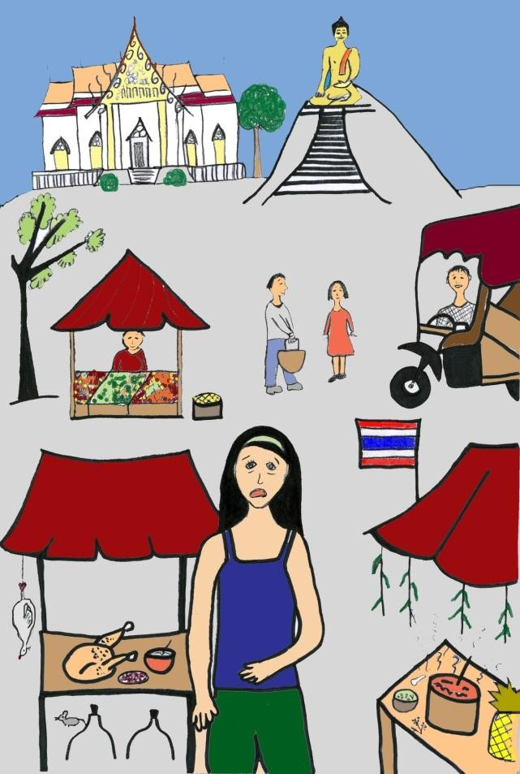
Преследование/странные запахи Плюсы и минусы?
Пример:
Тина заметила запах слезоточивого газа на
улицах Бангкока.
Интерпретация/Атрибуция:
Она убеждена, что сосед преследует ее в Бангкоке и пытается отравить ее ядом, как он уже пытался это сделать, когда она была дома.
Какие альтернативные объяснения/причины могут быть возможны?
???
(“Straßen von Bangkok” by Lisa Schilling)

Slide 20
Преследование/странные запахи Плюсы и минусы?
Пример: странный запах
Какие альтернативные объяснения/причины
могут быть возможны?
Совпадение/Случайность:
Тине многие запахи могут быть просто незнакомы, а так же в Бангкоке много смога.
Дело в других: Проводилась полицейская операция с использованием слезоточивого газа (что маловероятно).
Дело в Тине лично:
(“Straßen von Bangkok” by Lisa Schilling)

Slide 21
Преследование/странные запахи Плюсы и минусы?
Пример: странный запах
Какие альтернативные объяснения/причины
могут быть возможны?
Совпадение/Случайность:
Тине многие запахи могут быть просто незнакомы, а так же в Бангкоке много смога.
Дело в других: Проводилась полицейская операция с использованием слезоточивого газа (что маловероятно).
Дело в Тине лично: Тина очень устала после перелета и поэтому находится в нервном напряжении. Кроме того, она очень чувствительна к запахам. У Тины уже наблюдались психозы, сопровождающиеся такого рода искаженными восприятиями.
→ Рабочий лист 4.2
(“Straßen von Bangkok” by Lisa Schilling)

Slide 22
Преследование/странные запахи Плюсы и минусы?
Пример: странный запах
Какие альтернативные объяснения/причины
могут быть возможны?
Совпадение/случайность/другие/Тина лично:
Из-за долгого путешествия и смены часового пояса Тина находилась в нервном и уставшем состоянии. Незнакомые запахи, ее чувствительность к запахам и страх к соседу усилил восприятие и способствовал развитию искаженного восприятия.
(“Straßen von Bangkok” by Lisa Schilling)

Slide 23
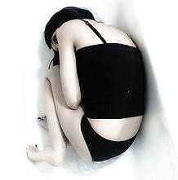
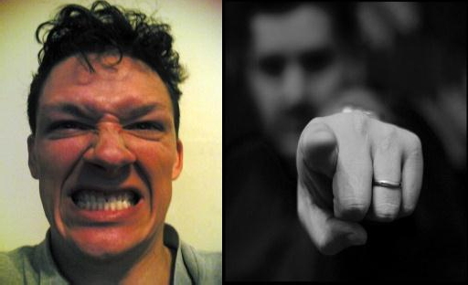

Негативное событие на прошлой неделе
(стресс, ссора, горе, разочарование ...)
Что случилось?
Что является для Вас причиной события?
Какие последствия возникли в результате Ваших объяснений?
Каковы другие возможные объяснения событию?
→ Рабочий лист 4.3
(f.l.t.r.: “Loneliness” by The unnamed, “Anger” by Mr.Gunn, “Index” by Sami Keinänen)

Slide 24
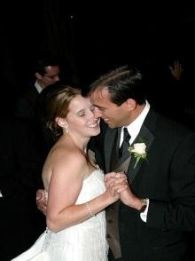


Позитивное событие на прошлой неделе
(комплимент, знакомства, приглашения ...)
Что случилось?
Что является для Вас причиной события?
Какие последствия возникли в результате Ваших объяснений?
Каковы другие возможные объяснения событию?
→ Рабочий лист 4.4
(f.l.t.r.: “The Happy couple” by The Geary‘s,“Thumbs up” by Joeltelling, “the same bundle of (sheer) joy“ by Ali Brohi))

Slide 25
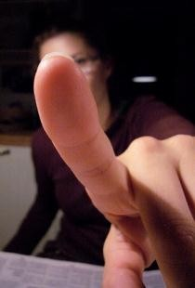
Каков Ваш стиль атрибуции?
 |  | - - атрибуция
 |  | сам лично | другие
+ + | сам лично | эгоцентричный | корыстный -> искажение восприятия
 | другие | депрессивный | бессилие/ потеря контроля
атрибуция
позитивные
события
негативные
события
(“Index” by Sami Keinänen; “Smileys” by Ruth Veckenstedt)

Slide 26

Преследование: Обстоятельства, другие люди, сам лично!
Пример: Питер думает, что его соседи хотят выжить его из квартиры. Конфликт обостряется, когда он звонит в полицию находясь под воздействием наркотиков.
Какие факторы привили к кризисной ситуации?
другие люди: недружелюбные соседи (30%)
обстоятельства: алкоголь, наркотики (40%)
Сам лично: чрезмерно чувствителен (30%)
→ Рабочий лист 4.5

Slide 27
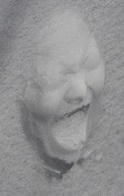
Ваш внутренний голос говорит Вам, что Вы ни на что не годны
Возможные атрибуции…
... Сам лично
... другие
... ситуация/случайность
(“Mask of horror” by Chrystalline Radical)

Slide 28
Ваш внутренний голос говорит Вам, что Вы ни на что не годны
Возможные атрибуции…
... Сам лично:
Самообвинения из-за ненависти к себе
симптом психического заболевания
спонтанные разряды/изменения в мозге (напр., в
языковом центре)
Ваши собственные мысли, просто воспринимаются в более интенсивной форме
... другие:
что-то было имплантировано прямо в мозг (напр.,
электрод) или транслируется извне
кто-то взял контроль над мыслями
... ситуация/случайность:
стресс
запоминающееся мелодия, размышления, перебирая
мысли в уме (напр., после спора)
(“Mask of horror” by Chrystalline Radical)

Slide 29
Ваш внутренний голос говорит Вам, что Вы ни на что не годны
Типичные Атрибуции во время психоза:
что-то было имплантировано прямо в мозг (напр., электрод) или транслируется извне
кто-то взял контроль над мыслями
→ Рабочий лист 4.6
(“Mask of horror” by Chrystalline Radical)

Slide 30
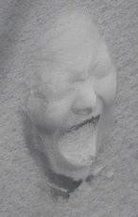
Слышать голоса
Кто контролирует эти голоса- Вы или другие?
За и Против
Управление другими? | Есть, возможно, другие объяснения?
«Я слышу эти голоса очень внятно и отчетливо. Мои же мысли в это время совершенно беззвучны!» | ???
«Я не могу контролировать эти голоса. Если я пробую их контролировать, они становятся еще интенсивнее. Ведь это и показывает, что кто-то контролирует меня и желает мне зла.» | ???
«Мысли, которые крутятся у меня в голове очень плохие и злые. Несмотря на то, что они у меня постоянно в голове, знаю наверняка, что эти мысли я бы сам никогда не реализовал, ведь я и мухи не обижу!» | ???
(“Mask of horror” by Chrystalline Radical)

Slide 31
Слышать голоса
Кто контролирует эти голоса- Вы или другие?
За и Против
Управление другими? | Есть, возможно, другие объяснения?
«Я слышу эти голоса очень внятно и отчетливо. Мои же мысли в это время совершенно беззвучны!» | Около 15-20% всего населения сообщают иногда о появляющихся галюцинациях. Интенсивные мысли слышны иногда очень четко и внятно (напр., при каких-либо рассуждениях, при перекручивании любимой песни у себя в голове, или напр., при чтении писем от Вашего лучшего друга иногда может казаться, буд-то Вы слышите его голос).
«Я не могу контролировать эти голоса. Если я пробую их контролировать, они становятся еще интенсивнее. Ведь это и показывает, что кто-то контролирует меня и желает мне зла.» | Мы не можем управлять нашыми мыслями на все 100%. При борьбе с неприятными для нас мыслями, мы автоматически их усиливаем, сами этого не осознавая. Давайте это испробуем: Попробуйте не думать о цыфре 8! Вам это вероятнее всего не удастся.
«Мысли, которые крутятся у меня в голове очень плохие и злые. Несмотря на то, что они у меня постоянно в голове, знаю наверняка, что эти мысли я бы сам никогда не реализовал, ведь я и мухи не обижу!» | o Такие мысли, противоречащие нашим «обычным/нормальным» мыслям встречаются довольно часто. Ho мыслить не всегда значит сразу действовать. 20% всего населения думали уже о самоубийстве. Мы ненавидим порой даже людей, которых мы любим. (напр., некоторые матери ненавидят порой их кричащих и плачащих детей.)
(“Mask of horror” by Chrystalline Radical)

Slide 32
Слышать голоса
Кто контролирует эти голоса- Вы или другие?
За и Против
Предположение о том, что кто-то управляет мыслями, вызывает
больше вопросов, чем ответов, например:
o
Техническое осуществление?
o
Как и где Вам вмонтировали жучок в голову?
o
Кто вообще заинтересован в том, чтобы Вам навредить? Откуда средства, деньги и время?
o
Есть множество других способов навредить, которые легче реализовать. Почему именно такими путями Вам решили навредить?
(“Mask of horror” by Chrystalline Radical)

Slide 33
Применение к повседневной жизни
Цели обучения:
Обдумайте все варианты случившейся ситуации и все возможные факторы, которые могли повлиять на данный результат: я/другие/обстоятельства
Мы должны стараться, как можно реалистично воспринимать
ситуации в нашей повседневной жизни:
Это не всегда оправдано и правильно взваливать вину на других - так же, как не всегда наша вина, когда дела идут плохо!
Чаще всего способствуют сразу несколько факторов
возникновению какого-либо события.

Slide 34
Что общего это имеет с психозом?
Многие (но не все!) страдающие психозом склонны к односторонним причинам происхождения тех или иных ситуаций, не охватывая при этом полный спектр происходящих событий, упуская так же важные детали.
Очень часто такие люди винят других в своих собственных неудачах.
Какие аспекты терапевтического модуля «атрибутивный стиль», на мой взгляд, особенно полезны?
Когда и в какой конкретной ситуации я мог бы применить полученные знания? В чем это мне модет помочь (например, чувствовать себя менее напряженным)?
→ Рабочий лист 4.7

Slide 35
Что общего это имеет с психозом?
Пример: Анна снова заболела.
Ее личное убеждение/атрибуция: Пища была отравлена.
Но: В последние время Анна посещала большое количество вечеринок употребляя чрезмерно много алкоголя и наркотиков. Более того, она мало спала за последние несколько недель и у нее были неприятности на работе.

